Slide 1
МОУ «Щербининская ООШ»
Проектная работа
Что такое псевдонимы?
Руководитель: Иванова И.А.,
учитель русского языка и литературы
ст. Чуприяновка
2018

Slide 2
Обоснование выбора темы проекта
1. Нам очень интересна эта тема
2. Для развития интеллекта

Slide 3
Описание объекта и предмета исследования
ОБЪЕКТ ИССЛЕДОВАНИЯ: псевдонимы
ПРЕДМЕТ ИССЛЕДОВАНИЯ: выяснить , что такое псевдонимы, какие псевдонимы брали себе известные люди и зачем они это делали.

Slide 4
В ходе выполнения работы мы воспользовались различными методами:
изучили и систематизировали литературные источники,
поработали с ресурсами Интернета.

Slide 5
План нашего проекта следующий:
1.Вступление. Обоснование выбора темы проекта, его актуальность.
2.Основная часть. Что такое псевдонимы.
Кто под ними скрывается.
3.Вывод.

Slide 6

Актуальность темы исследования обусловлена следующими факторами:
-Дальнейшее развитее проблемы в современных условиях;
-Обобщение накопленного опыта;
-Постановка новых проблем с целью привлечения внимания общественности .

Slide 7


Основная часть
ПСЕВДОНИМ – ВЫМЫШЛЕННОЕ ИМЯ, ИСПОЛЬЗУЕМОЕ ЧЕЛОВЕКОМ В ПУБЛИЧНОЙ ДЕЯТЕЛЬНОСТИ ВМЕСТО НАСТОЯЩЕГО (ДАННОГО ПРИ РОЖДЕНИИ, ЗАФИКСИРОВАННОГО В ОФИЦАЛЬНЫХ ДОКУМЕНТАХ) ПСЕВДОНИМАМИ ЧАЩЕ ВСЕГО ПОЛЬЗУЮТСЯ ДЕЯТЕЛИ ЛИТЕРАТУРЫ И ИСКУССТВА.
В ВОСТОЧНЫХ КУЛЬТУРАХ
(ОСОБЕННО КИТАЙСКОЙ И ЯПОНСКОЙ) ПРИНЯТИЕ НОВОГО ИМЕНИ ПРИ ИЗМЕНЕНИИ СОЦИАЛЬНОГО СТАТУСА В НЕКОТОРЫЕ ЭПОХИ БЫЛО ПРАКТИЧЕСКИ ОБЯЗАТЕЛЬНЫМ ДЛЯ ЛЮБОЙ СФЕРЫ ДЕЯТЕЛЬНОСТИ. АНАЛОГОМ ТАКОГО РОДА ОБЯЗАТЕЛЬНЫХ ПСЕВДОНИМОВ В ЗАПАДНОЙ КУЛЬТУРЕ МОЖНО СЧИТАТЬ ОБЯЗАТЕЛЬНУЮ ПЕРЕМЕНУ ИМЕНИ У СВЯЩЕНИКОВ, МОНАХОВ. ОСОБЕННО В ПРАВОСЛАВНОЙ ЦЕРКВИ, ОДНАКО НАЗЫВАТЬ ЦЕРКОВНЫЕ ИМЕНА СВЯЩЕННОСЛУЖИТЕЛЕЙ ПСЕВДОНИМАМИ НЕ ПРИНЯТО.

Slide 8
Кто скрывается за псевдонимом?

Slide 9
В.Алов

Slide 10
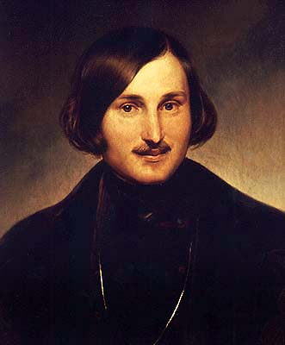
В. Алов- так подписал
своё первое произведение – романтическую поэму «Ганц Кюхельгартен» – Н.В.Гоголь.
К сожалению, опасение быть подвергнутым резкой критике оправдалось.

Slide 11
Ленин

Slide 12
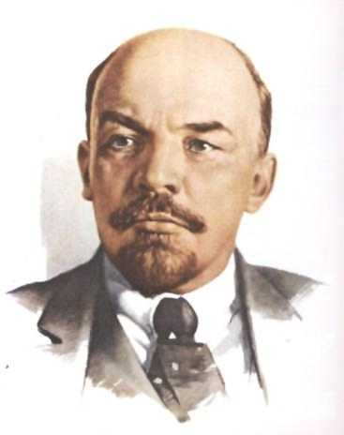
Настоящее имя Ленина – Владимир Ильич Ульянов.
По мнению историка Логинова, правдоподобной представляется версия, связанная с использованием паспорта реально существо- вавшего Николая Ленина.
По семейной версии Ульяновых, псевдоним происходит от названия реки Лена.

Slide 13
Сталин

Slide 14

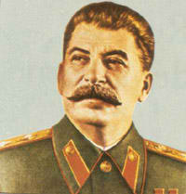
После 1905-07 гг. многие большевики взяли себе "крепкие", "жесткие", "военные" псевдонимы. В этом же ряду "крепких" псевдонимов рассматривается и псевдоним Сталин (настоящая фамилия – Джугашвили).
Большое впечатление на молодого Сталина произвели книги грузинского писателя А.Казбеги. Один из его героев - неустрашимый Коба - стал и героем для молодого Сталина, он даже начал называть себя Кобой. Это имя было его первой партийной кличкой, которых у Ста- лина было немало -
"Иванович", "Василий",
"Васильев".
Но остались имя Коба и фамилия-
псевдоним Сталин.

Slide 15
Борис Горбонос

Slide 16
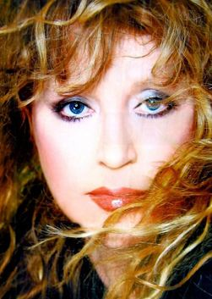

Slide 17
Зачем люди придумывают себе псевдонимы?
1.Нравится новое имя.
2.Не хотят, чтобы их узнавали.
3. Боятся, что их произведения раскритикуют.
4.Считают, что это модно.

Slide 18
Вывод: о псевдонимах мы знаем не очень много, но тема эта интересная , поэтому считаем наш проект актуальным.
Этот проект можно использовать на уроках русского языка, литературы и в обычной жизни.

Slide 19
Над проектом работали:

Slide 20

Краса- длинная коса

Slide 21

Озорной
шустрый
соколик

Slide 22

Юлия Кузнеченко

Slide 23

СПАСИБО ЗА ВНИМАНИЕ!!!

